Slide 1
בוחן תשעז

Slide 2
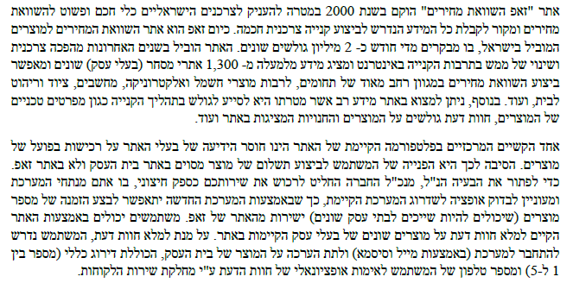

Slide 3
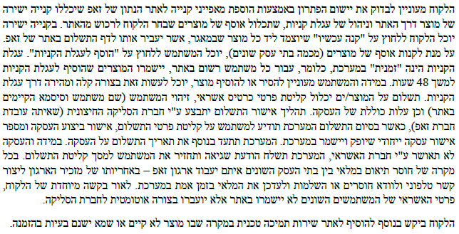

Slide 4
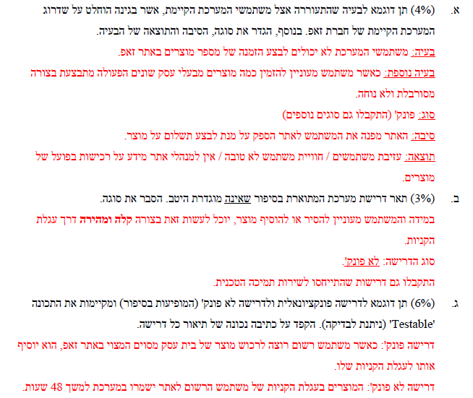

Slide 5
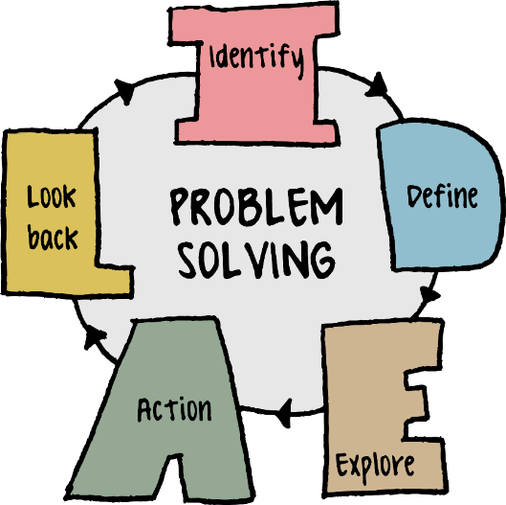
קצת על בעיות
בעיה עסקית הינה בעיה שפוגעת במטרות העסקיות של הארגון
(חסכון בהוצאות, גידול הרווח ושיפור שירות).
סוגי בעיות:
פונקציונאלי/תהליכי עבודה (שרות לקוי, אובדן כספים...)
טכנולוגיה (אמינות חומרה, ביצועים, גמישות, תפעול ..)
ארגון ושיטות
מידע ונתונים
חוקיות

Slide 6
הגדרת בעיות
הבעיה
סיבה
תוצאה
הגדרת הבעיה: קושי בבקרה תקציבית על תהליך הרכש
חומרה:4
סיבה: חוסר עדכניות הנתונים במערכת
תוצאה: הפסד כספי משוער של 1 מש"ח בחודש

Slide 8
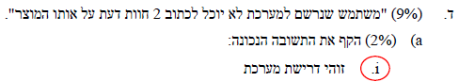
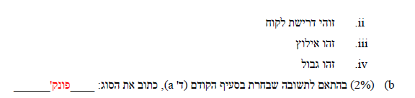
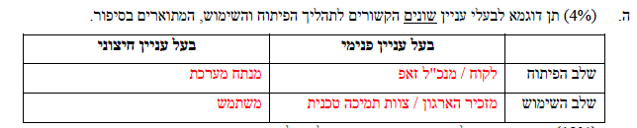

Slide 9
